Slide 1

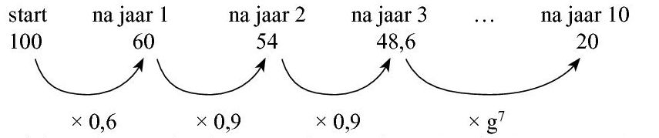






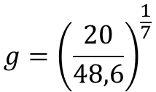







Opgave 45
Stel je start met $100$ dieren:
$20$ van de $48,6$ dieren overleven
van het vierde tot en met het tiende jaar
$$dus {48,6∙g}^{7}=20$$
Los op:
$${48,6∙g}^{7}=20$$
Korter
$${48,6∙g}^{7}=20$$
Voer in:
$$Y_{1}=48,6∙x^{7}$$
$$g^{7}=\frac{20}{48,6}$$
$$Y_{2}=20$$
(groeifactor per 7 jaar)
Het gevraagde percentage is
Calc – intersect op venster
$$\left[0, 1\right]x$$
$$\left[0, 40\right]$$
$$g={\left(\frac{20}{48,6}\right)}^{\frac{1}{7}}$$
$$88,1\%$$
geeft
$$=0,88087…$$
$$x=0,88087…$$
(groeifactor per jaar)

Slide 2
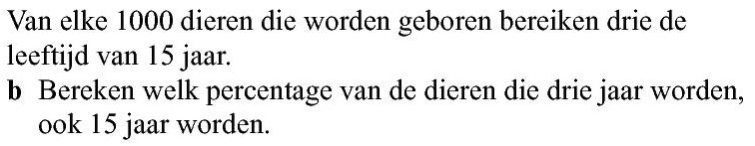
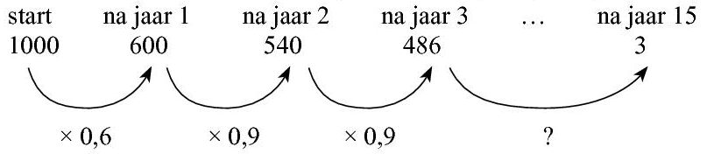


Opgave 45
Als je met $1000$ dieren start bereiken er $486$ de leeftijd van drie jaar en $3$ de leeftijd van $15$ jaar
Het gevraagde percentage is dus
$$\frac{3}{486}∙100\%=$$
$$0,617…\%≈0,6\%$$

